Slide 1



Stakeholdermanagement in de praktijk
Online verdieping 8 juni 2023

Slide 2

Welkom en introductie GoToTraining
Beeld en geluid? Kitty helpt je 085 4011870
Svp microfoon en camera uitzetten
Interactie
  Gebruik CHAT functie
  Handopsteken
Documenten kun je downloaden via de button “Materials” of via de Sertum archiefpagina

Slide 3
Programma Stakeholdermanagement in de praktijk
15:30 Introductie Sertum
15:40 Wrap up e-learning Stakeholdermanagement Arnold Adolfse
16:00 Praktijkcases
    16:45 Vragen
    17:00 Einde

Slide 4
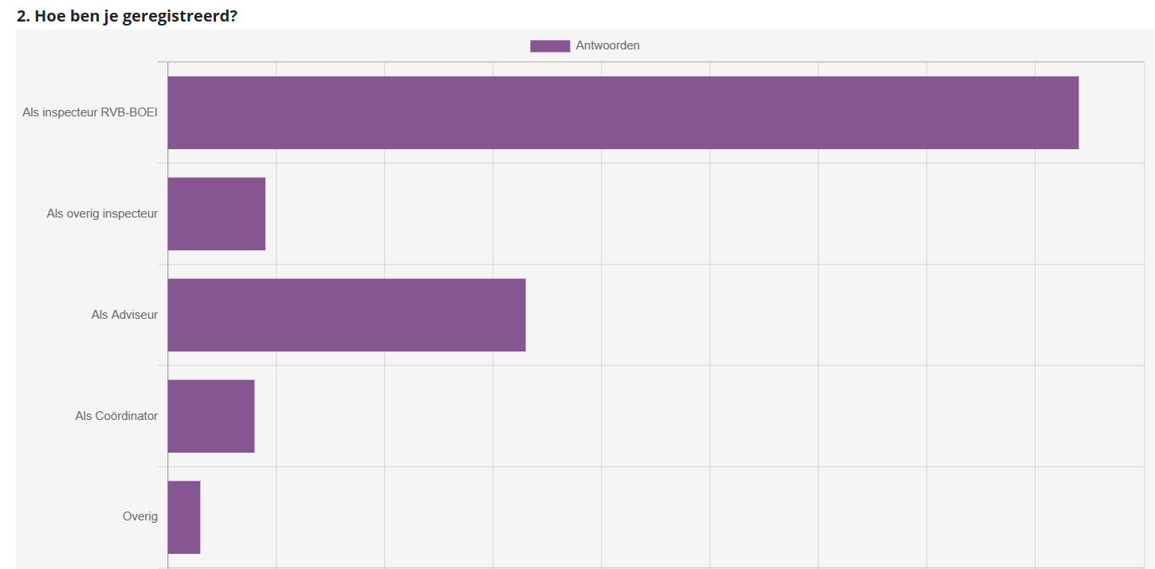
Deelnemers e-learning

Slide 5
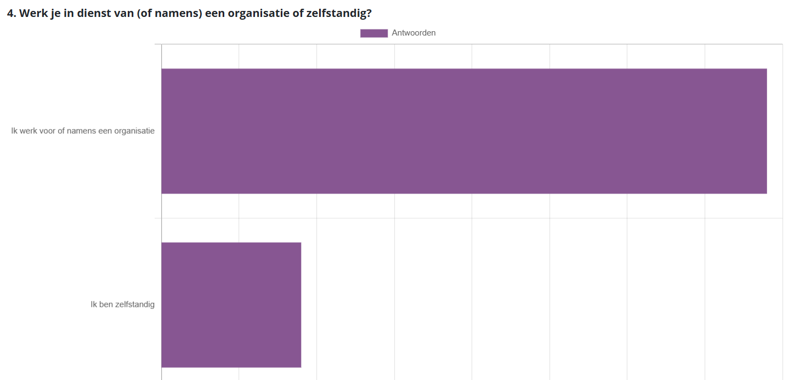
Deelnemers e-learning

Slide 6
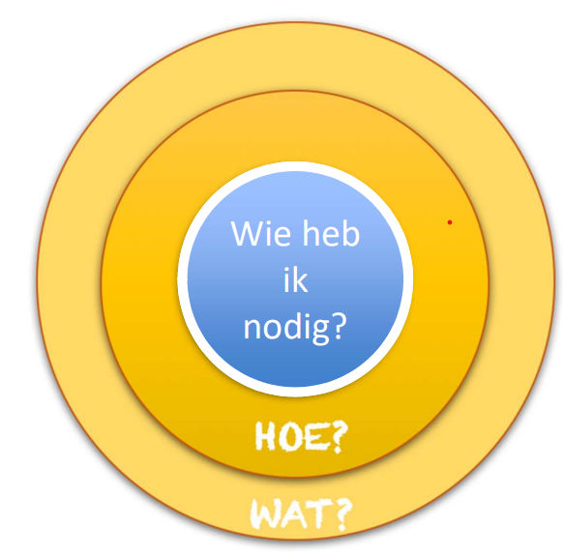



AANBOD DESKUNDIGHEID

Slide 7
AANBOD DESKUNDIGHEID
Conditiemeting Kaders te stellen Kaders gesteld door RVB
Stakeholdermanagement

Slide 8
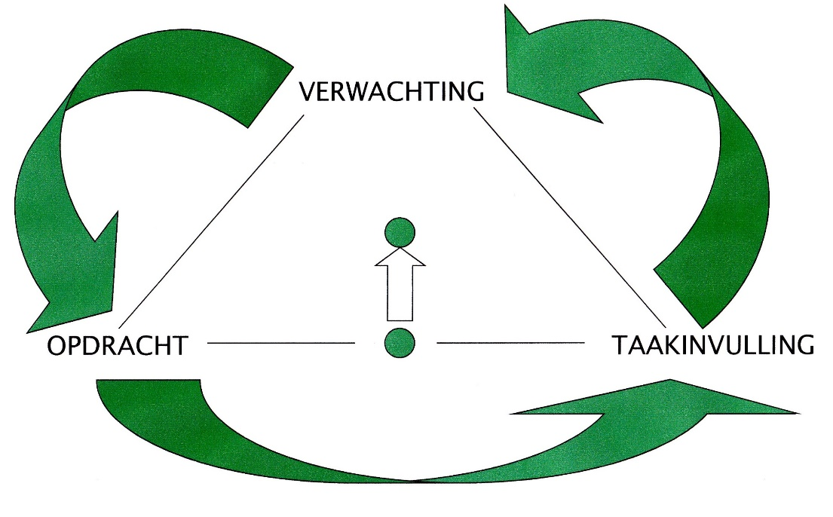
Bouw- en onderhoudsprocessen

Slide 9
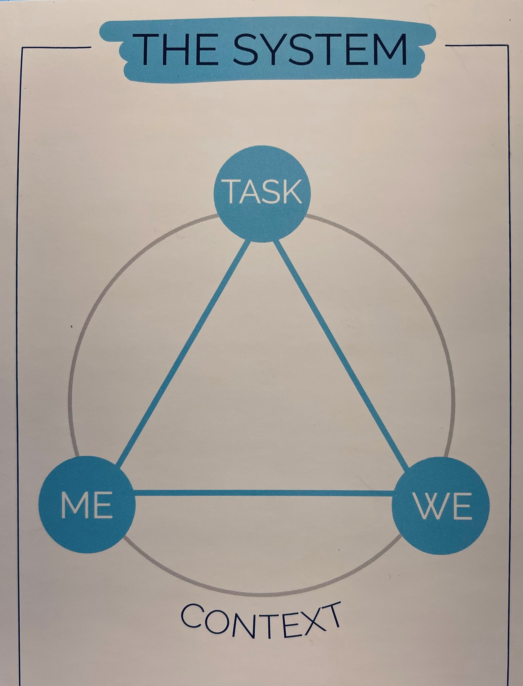
Het klantsysteem
De technische inspectie
Interne context
Opdracht
De inspecteur
De opdrachtgever
en de inspecteur
Externe context
Notes:
Een inspectie kun je niet los zien van het systeem van de klant.
Onderzoek bij de intake de klantvraag en de achtergrond ervan
Wie zijn er nog meer belanghebbende bij jouw werk?

Slide 10

Start elke inspectie met een ‘magische vraag’

Slide 11
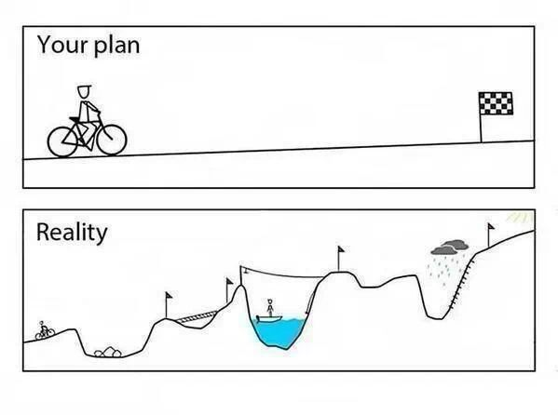
The best way to move forward
It’s all about dialogue

Slide 12
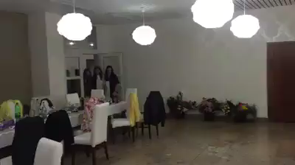

Slide 13
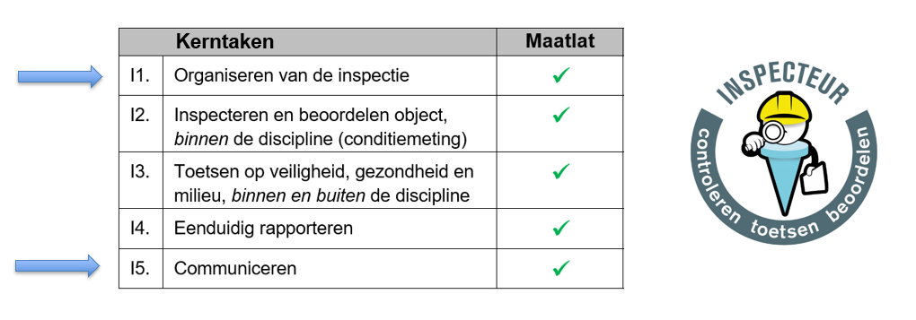
Samenvattende inzichten
Stakeholdermanagement voor inspecteurs gaat in essentie over
het belang van het onderkennen van de aanleiding voor en het doel van het opdragen van een onderhoudsinspectie, en de organisatie van de inspectie op basis hiervan;
én het belang van het uitleggen van het inspectieresultaat, het verzamelen van uitgebreide feedback en de communicatie hiervan

Slide 14
Pollvragen
Waarom is het belangrijk om te weten wat de aanleiding is van je opdracht voor je inspectie?
Dat is niet belangrijk
Dat is belangrijk voor mijn leidinggevende om te weten, niet voor mij
Dat levert mogelijk extra informatie die ik kan gebruiken voor mijn inspectie
Het helpt me om te kunnen beoordelen of mijn inspectie bijdraagt aan het doel dat de opdrachtgever hiermee heeft

Slide 15
Praktijkcasus 1
Case 1: Doelstelling lijkt bij voorbaat niet haalbaar
Een opdrachtgever stelt je een vraag een inspectie uit te voeren dat bedoeld is voor een duurzaamheidsadvies voor een bestaand gebouw. De opdrachtgever noemt hierbij een doelstelling, waarvan je op voorhand kunt vermoeden dat de technische en financiële haalbaarheid complex gaat worden.

Slide 16
Praktijkcasus 1
Case 1: Doelstelling lijkt bij voorbaat niet haalbaar
Een opdrachtgever stelt je een vraag een inspectie uit te voeren dat bedoeld is voor een duurzaamheidsadvies voor een bestaand gebouw. De opdrachtgever noemt hierbij een doelstelling, waarvan je op voorhand kunt vermoeden dat de technische en financiële haalbaarheid complex gaat worden.
Is dit herkenbaar?
Je weet dat de opdrachtgever onnodige werkzaamheden laat uitvoeren. Aan de andere kant kun je het werk erg goed gebruiken.
Hoe ga je hier mee om?

Slide 17
Pollvraag
Vind je het van belang om de opdrachtgever voorafgaand aan de eindrapportage te informeren?
Nee, want ik doe objectief mijn werk, en laat me niet beinvloeden
Dit kan van meerwaarde zijn als de situatie hier om vraagt
Ja, want je kunt altijd onverwacht nog nuttige informatie ontvangen
Ja want het helpt je om aan te sluiten bij het verwachtingspatroon

Slide 18
Praktijkcasus
Case 2: We hebben toch een protocol?
Verschillende organisaties, verschillende mensen, verschillende ideeën en verschillende verwachtingen. We spreken echt niet allemaal dezelfde taal. Als je vooraf niet voor iedereen heel duidelijk hebt hoe het resultaat eruit komt te zien is de kans niet zo groot dat het resultaat aansluit bij de verwachting. Een woningbeheerder heeft als opdrachtgever in een protocol vastgelegd hoe inspecties gedaan moeten worden en wat er opgeleverd moet worden en op welke manier. Men dacht dat dat duidelijk en compleet beschreven was. De partij die de inspecties uitvoert is al jaren dezelfde. Toch bleek bij een wisseling binnen het inspecteursteam dat er ruimte was voor interpretatie. Wat men kreeg was daarmee niet hetzelfde als wat de jaren ervoor was geleverd. Dus zelfs als partijen dezelfde blijven, kan de eigen menselijke kijkwijze toch voor een ander resultaat zorgen.
Heb jij voorbeelden van interpretatieverschillen?

Slide 19
Praktijkcasus 2
Kun je voorbeelden noemen van interpretatieverschillen?

Slide 20
Pollvraag
Moet je als inspecteur ook adviesvaardigheden hebben?
Nee, als je gekwalificeerd bent op basis van NEN 2767 hoef je alleen een rapport te maken op basis van deze norm
Nee, maar het is wel handig omdat opdrachtgevers vaak niet weten wat de norm inhoudt
Ja, om vast te kunnen stellen wat de randvoorwaarden van je opdracht zijn
Ja, want het kan je helpen om de inspectie aan te laten sluiten bij de verwachtingen van je opdrachtgever

Slide 21
Praktijkcasus 3
Case 3: Wisseling van de wacht
Een opdrachtgever vraagt je een inspectie uit te voeren en advies op te stellen voor onderhoud aan een complex gebouw, dat nog maar een beperkte rest-exploitatie kent. Het lastige is dat dit gebouw oud is, veel achterstallig onderhoud kent en dat veel zaken aan vervanging toe zijn.
Je stelt voor om op locatie af te spreken met je opdrachtgever om vraagstelling en voorstel voor aanpak goed door te spreken. Dit leidt tot een plan van aanpak. Dit wordt goedgekeurd en je voert het onderzoek naar tevredenheid uit. Jouw contactpersoon vertrekt echter en zijn opvolger gaat met jouw advies verder aan de slag. Deze blijkt moeite te hebben met de gekozen aanpak en het uiteindelijk opgestelde advies. Jij geeft aan dat de aanpak gemotiveerd en vastgesteld is als uitgangspunt. De reactie van de opvolger is echter dat je een andere aanpak had moeten voorstellen.
Welke momenten herken je waar de training Stakeholdermanagement van pas komt?

Slide 22
Praktijkcasus 3
Case 3: Wisseling van de wacht
Eerste prille vraagstelling
Afspraak die je ter plaatse maakt
Offerte met bijgevoegd plan van aanpak
Uitvoering van het onderzoek
Afronding en evaluatie van de opdracht

Slide 23
Praktijkcasus 3
Case 3: Wisseling van de wacht
Eerste prille vraagstelling
Afspraak die je ter plaatse maakt
Offerte met bijgevoegd plan van aanpak
Uitvoering van het onderzoek
Afronding en evaluatie van de opdracht
Hoe ga je om met je nieuwe opdrachtgever?

Slide 24
Toetsvraag
Stakeholdermanagement
Gaat over afwegen van het eigen belang tegen dat van de ander
Is een verplichting voor elke inspecteur
Is essentieel voor zelfstandig inspecteurs
Is essentieel om aan de verwachtingen van de opdrachtgever te kunnen voldoen

Slide 25
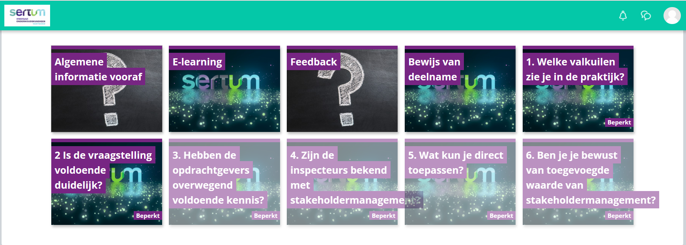
VRAGEN?

Slide 26
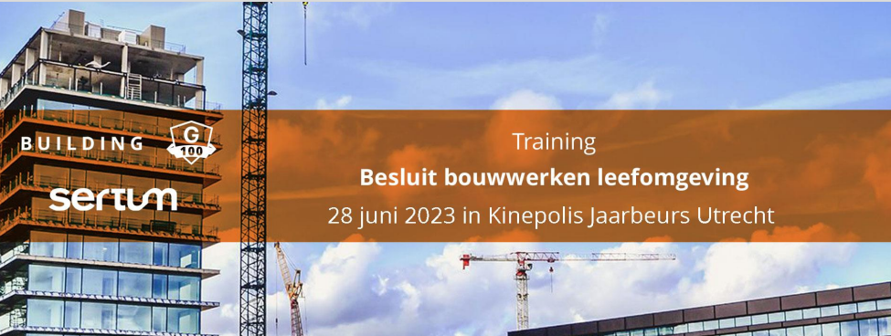
DANK VOOR JE DEELNAME
Sertum programma voorjaar:
28 juni (live) Besluit bouwwerken leefomgeving
heb je tips c.q. suggesties of feedback? Mail deze dan naar m.ponjee@sertum.nl
DANKJEWEL
Sertum geregistreerden kunnen aanmelden via de
Sertum Webshop, gebruik wachtwoord Sertum123

